Slide 1
Droogstand en jongvee
Les 1. (H1 &H2)

Slide 2
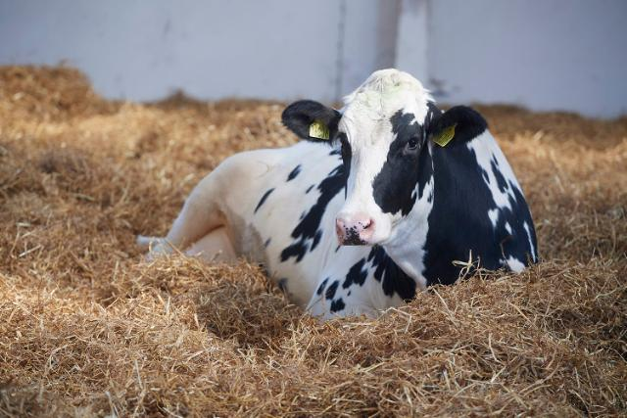
Vandaag
Opstart
Wat weten we al?
H2 Droogstand, zorgkoeien en behandelen
Verwerking
Afsluiting

Slide 3
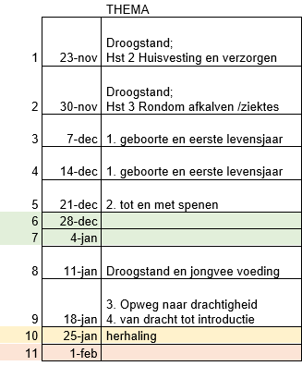
Studiewijzer ‘van droogstand naar jongvee’

Slide 4
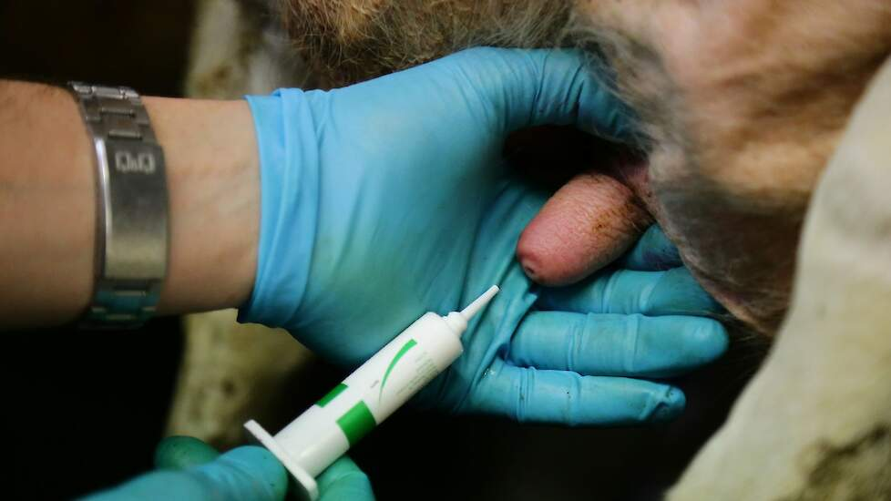
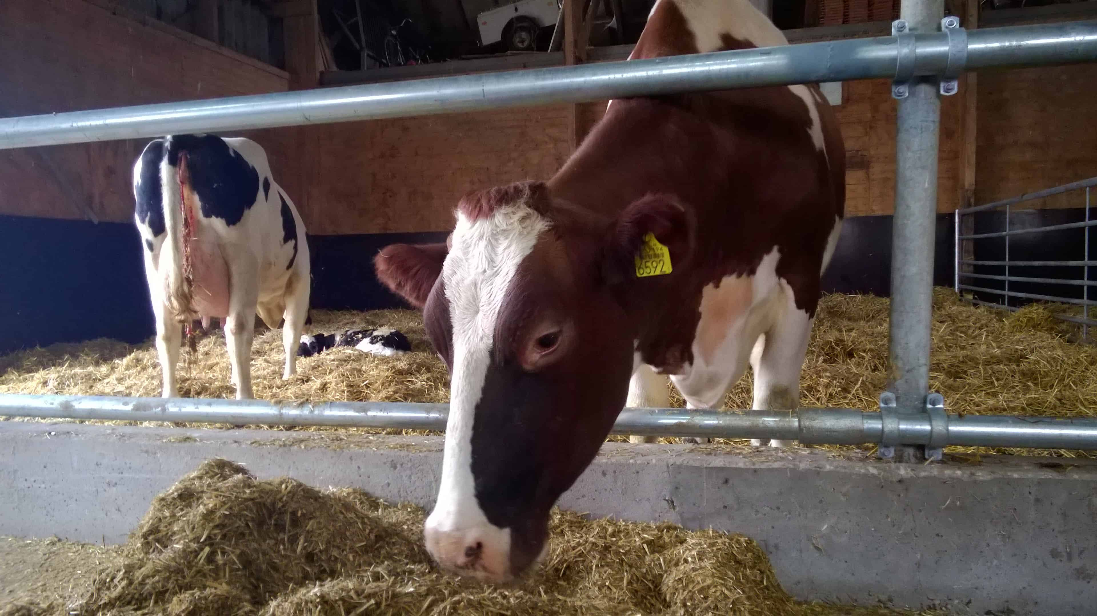
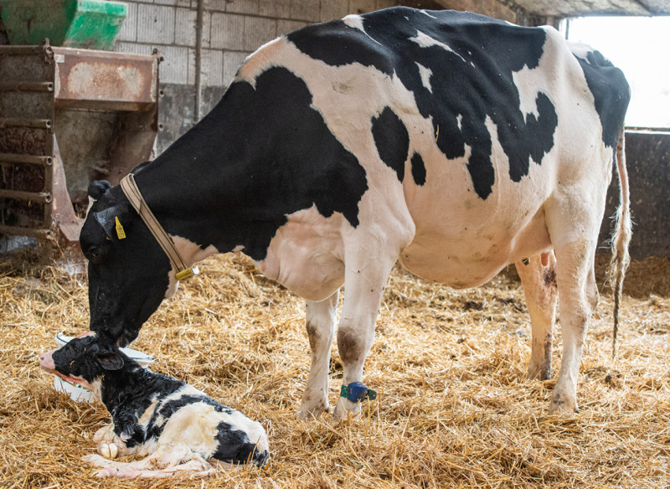
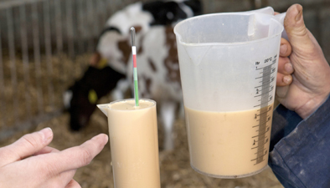
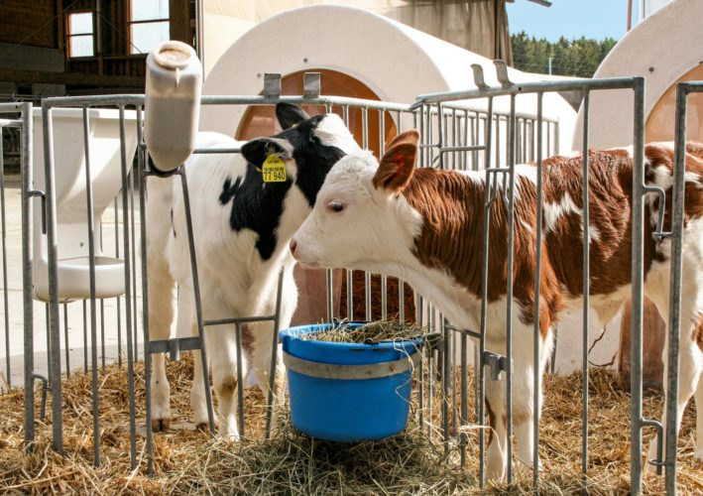
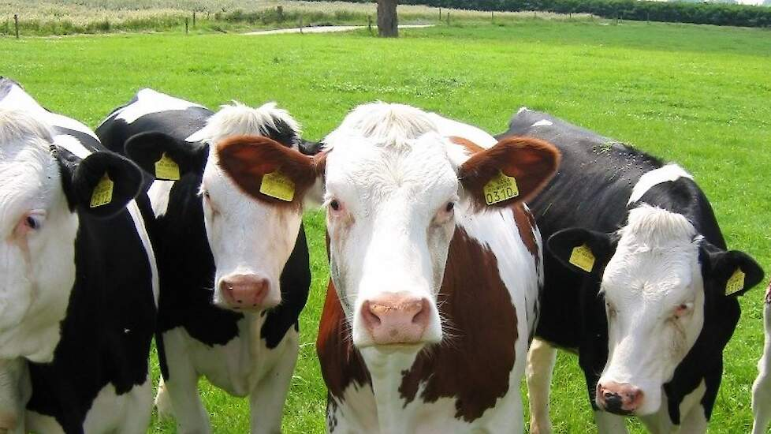
Opstart

Slide 5
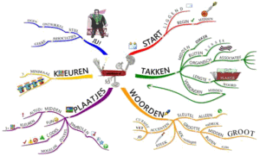
Mindmap Droogstand
Wat: maak een mindmap
Tijd: 15 minuten
Hoe: Groepjes van vier
Opdracht:
Bedenk onderwerpen die volgens jullie allemaal te maken hebben met de droogstand van melkkoeien. Wat komt er volgens jullie bij kijken en waar moet je aan denken.

Slide 6
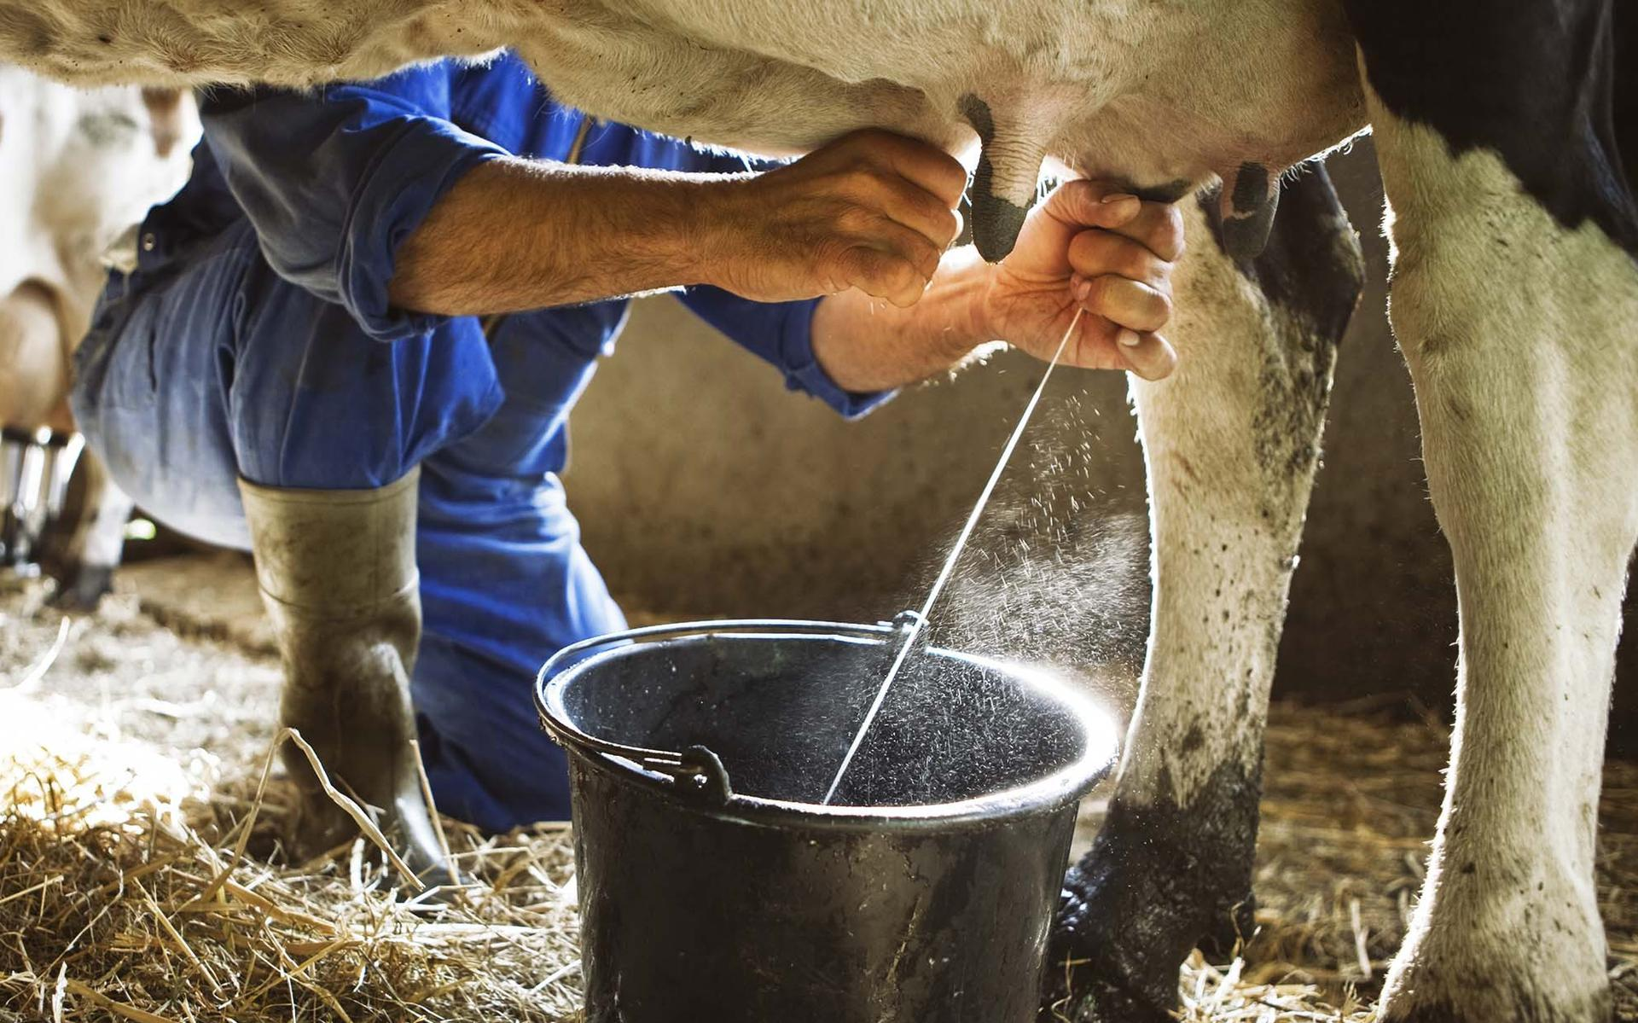
H1: Wat is het doel van de droogstand?
Uierweefsel vernieuwt zich
  Duur 5-6 weken
Hoog celgetal behandelen met antibiotica
  Duur 4-6-8 weken
Conditie op peil houden

Slide 7
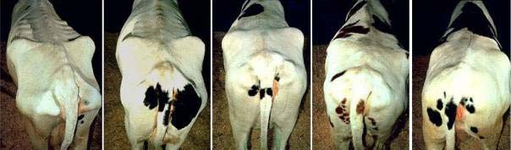
Een goede droogstand begint met:
Sturen van conditie tijdens de lactatie
  Geen ziekteproblemen
  Vlot drachtig worden
  Voeren op basis van conditiescore
  Voeren op basis van melkproductie
  Koe moet zo min mogelijk melk geven op de dag van droogzetten
    Wat is score 2 en wat is score 4?

Slide 8
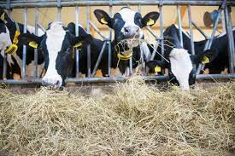
Groepen in droogstand
Opdrooggroep
Far off-groep
Close up-groep
Vaarzengroep
Opdracht:
  Welke handelingen zijn er per groep nodig? (10 min)
  Voor welke handelingen wil je een protocol hebben? (5 min) + waarom?
      - Werk in 4-tallen
Welke groep zou dit zijn?
Notes:
Opdrooggroep: conditiescoren, uit melkveekoppel halen en apart zetten, rantsoen far-off groep voeren, 2xdaags blijven melken, bij mastitis eerst behandelen dan pas droogzetten. 3xdaags controleren
Droogzetkoeien: vaste dag per week droogzetten (incl vaarzenintroductie), drachtcontrole, klauwcontrole + bekappen/behandelen, vaccinaties, uier- en staart scheren, mineralenbolus, anti-vliegoorflappen, evt. behandelen tegen parasieten.
Far-offgroep: bij droogstandskoeien, far-offrantsoen, controle conditie en gezondhied,
Close-upgroep (kalfkoeien): evt. ander rantsoen, in strohok, controle afkalven; banden zakken; melk lekken.
Verse koeien:
Vaarzenintroductie: rantsoen close-upgroep, conditiescore, gewicht (borstomvang), bekappen, vaccinaties, parasietenbehandeling, uier scheren, scheren, mineralenbolus, wennen aan voer, voerhek, ligboxen, vloer en koeien, identificatie en sensoren.

Slide 9
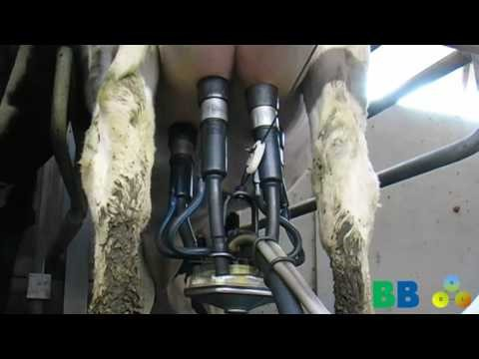
Strategie bij droogzetten (2.04 min)
Notes:
Antwoordlijsten, vragen beantwoorden

Slide 10
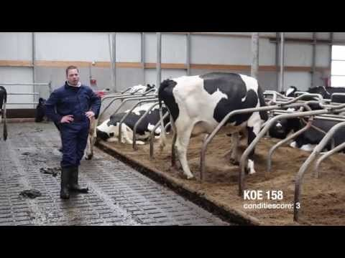
Moment van droogzetten (7.09 min)
Notes:
Antwoordlijsten, vragen beantwoorden.

Slide 11
Vandaag (29-11-2022)
Opstart
Uitleg van vandaag
H2 Droogstand
  Verwerkingsopdrachten
  Nabespreken
H3 Afkalven
Afsluiting

Slide 12
Periode 1
Mini-onderzoek
BPV opdrachten
Kennistoets

Slide 13
Studiewijzer ‘van droogstand naar jongvee’

Slide 14
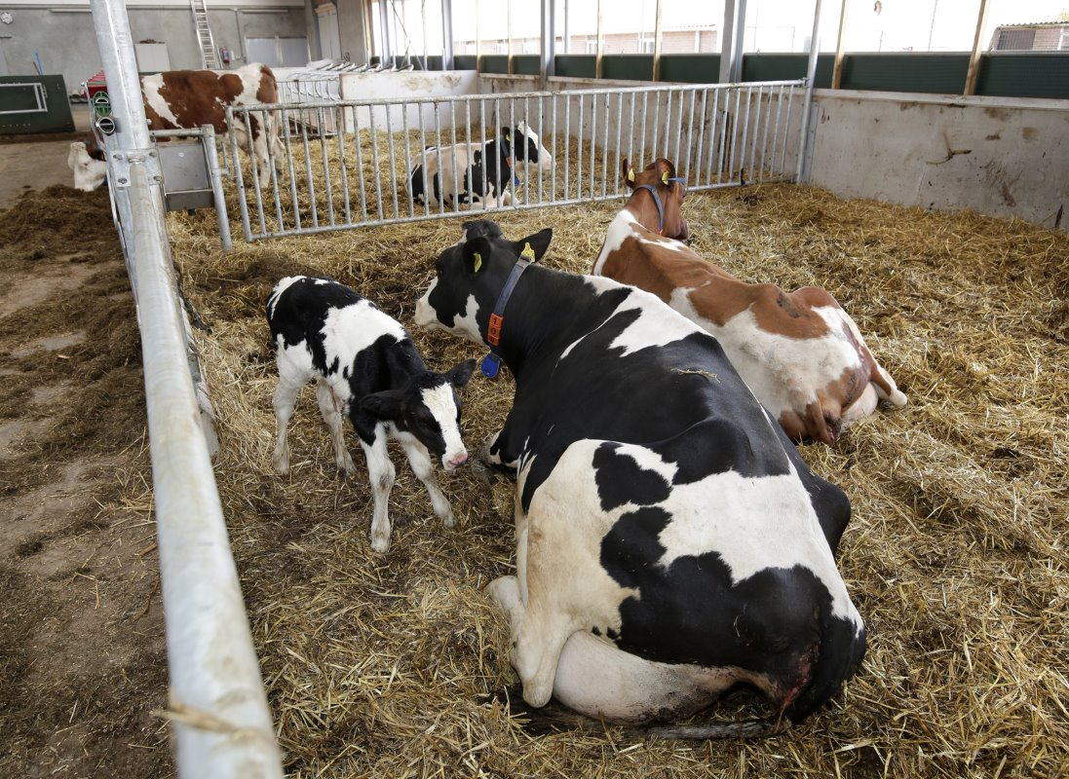
Hoofdstuk 2: Droogstand
Theorie H2
Verwerking a.d.h.v. vragen
Nabespreken

Slide 15
Management kengetallen en doelen
Melkziekte bij <10% van de kalfkoeien incl vaarzen
Mastitis tot dag 14 <10%
Aan de nageboorte staan <5%
Baarmoederontsteking <10%
Lebmaagdraaiing <5%
Slepende melkziekte <5%
Subklinische ketose<10%
Witvuilen <10%
<1 op 20 (<5%) ontwikkelt hoog celgetal (>250.000 cellen/ml) in droogstand
>8 op 10 (>75%) gaat van hoog naar laag celgetal in droogstand
<1 op 12 (<8%) krijgt binnen 3 dagen mastitis na afkalven
<1 op 20 (<5%) van kalvende vaarzen geboortehulp verlenen
Hoger? Onderneem actie!

Slide 16
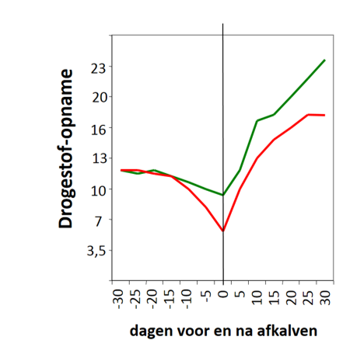
De droogstand
8 – 6 weken voor elke koe (betrouwbaar, eenvoudig, sluit aan bij antibioticaduur)
6 weken (levert twee weken meer melk, minder droge koeien, let op met antibiotica)
Kortere droogstand of doormelken (minder melk in volgende lactatie, minder stofwis. ziektes)
Twee groepen
  Far-off
    Eerste 3 of 4 weken
    arm aan energie en eiwit
    Veel structuur
  Close-up
    Minimaal laatste 2 weken
    Krachtvoer
    Rijk aan energie en eiwit
  Vraag: Welke fysieke handelingen verricht je tijdens de droogstand?
Notes:
Dagelijks: - 2 x rondgang: controle koeien, water, voer en ligplaatsen verzorgen & Controleren kalfkoeien volgens bedrijfsspecifieke standaardwijze
Wekelijks: droogzetten, introductie, verplaatsen & score van conditie en gezondheid

Slide 17
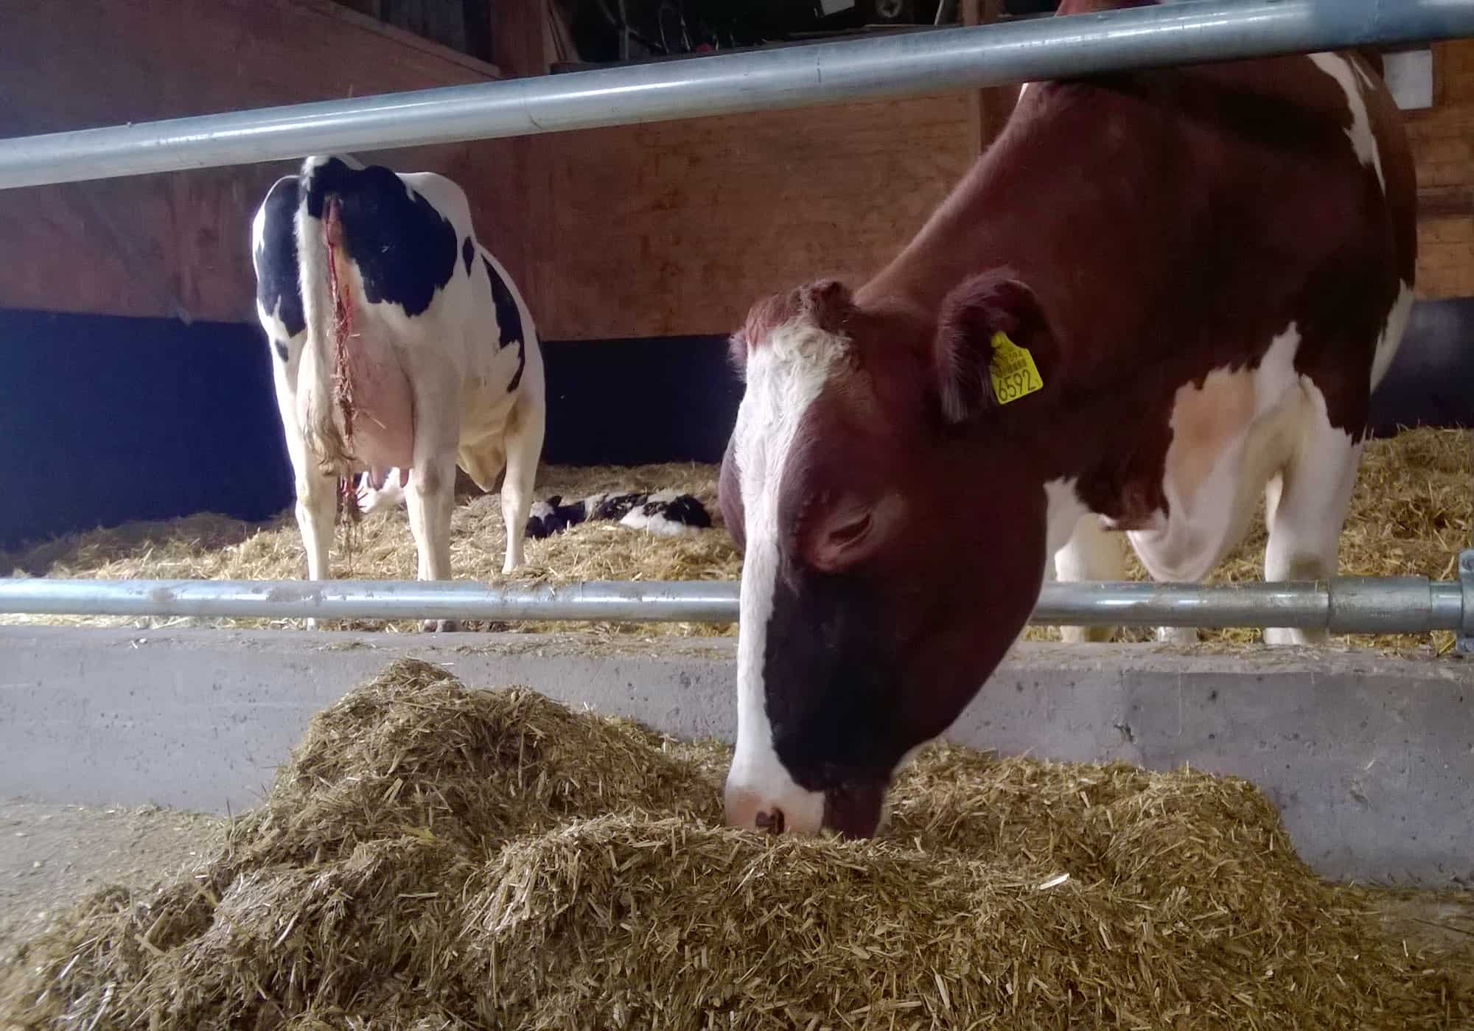
Voedingsmanagement
Onvoldoende voeropname → verlies bcs → stofwisselingsproblemen rond afkalven
Far off groep gevoelig voor slechte voeropname (oorzaak: te veel stro, niet smakelijk, restvoer)
Rantsoen droge koeien:
Far off:
  750 VEM/kg DS
  12-13 % vre
Close up:
  850 VEM/kg DS
  13-14 % vre
  Voorbeeld: 1/3 graskuil 1/3 maïs 1/3 stro + mineralen en kv

Slide 18
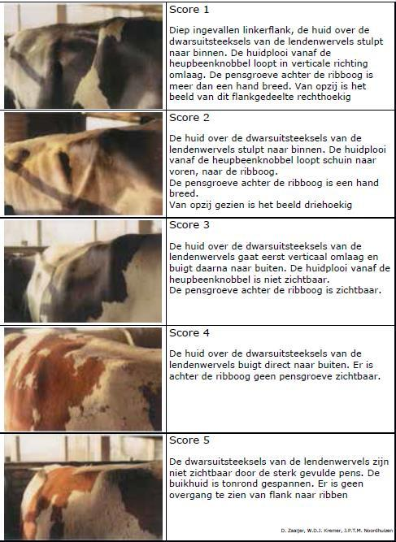

Hoe kan men onvoldoende pensvulling voorkomen?
Notes:
Let bij droge koeien op de pensvulling. Rechts afgebeeld zie je de ‘gevarendriehoek’.
Voorkomen van onvoldoende pensvulling

Slide 19
KAB Kationen Anionen balans
Is het verschil tussen positieve elementen en negatieve elementen in het rantsoen van de koe
Kationen +
Anionen –
Positieve elementen: Natrium (Na) & Kalium (K) → basische werking in lichaam
Negatieve elementen: Chloor (Cl) en Zwavel (S) → zure werking in lichaam
Uitleg: wanneer Ca niet snel genoeg beschikbaar komt treed kalfziekte op. Daarom: rantsoen verstrekken met negatief KAV → speciale mineralen (hoog in Cl en S) → laag KAV stijgt uitscheiding van zure anionen met urine → Ph van het bloed en urine zal dalen →
Dus voeren van anionische zouten zal werken.
Notes:
Wanneer het calcium in het dier niet snel genoeg beschikbaar komt, neemt de kans op melkziekte toe. Bij droogstaande koeien is het daarom raadzaam een rantsoen te verstrekken met een negatief KAV. Dit kan door het door het verstrekken van speciale mineralen (relatief hoog in chloor en zwavel), die overigens niet erg smakelijk zijn. Op een rantsoen met een laag KAV stijgt namelijk de uitscheiding van (zure) anionen met de urine; de pH van het bloed en urine dalen. Een pH (IN URINE) boven de 7,5 is dit aan de hoge kant. Door anionische zouten bij te voeren tot een urine pH van 7 wordt een goede KAB gecreëerd.
(KAV is Kationen Anionen Verschil) = hetzelfde

Slide 20
Voorkomen van stofwisselingsziektes
Goede mineralenvoorziening is van essentieel belang, denk aan:
Voldoende magnesium (Mg)
  Belangrijk voor goede werking van een hormoon (PTH) dat calcium mobiliseert!
1,5% < kalium (K) in rantsoen
  Te veel kalium verhoogd kans op hypocalcemie (melkziekte, kalfziekte)
  Zit vooral in gras en kuilvoer
  Droge koeien hebben kalium arm en structuurrijk voer nodig
Weinig calcium (Ca)
  Doel: aanpassen van het metabolisme, calcium uit eigen botten halen
  Toevoegen van anionische zouten
    Waarom: extra verlies van Ca via urine → Ca gehalte in bloed daalt → metabolisme aanpassen → Ca uit botten halen → verminderen van Ca dip
Notes:
Door het voeren van anionische zouten verlaag je de urine pH van droge koeien en is er extra verlies van calcium via de urine. Hierdoor daalt het calciumgehalte in het bloed. Een koe probeert dit altijd te compenseren en gaat haar metabolisme aanpassen, zodat ze meer calcium uit de botten en darm opneemt. Op deze manier is een koe rondom afkalven beter in staat om meer calcium uit de botten en darmen op te nemen voor de productie van biest/melk en verminder je de calciumdip.
Hormoon PTH (parathormoon) zorgt dat Ca en P in bloed op peil blijft. (PTH zit in de schildklier)

Slide 21
Huisvesting droge koeien
Huisvestingseisen droge koeien:
Voldoende beweging (weide, groot strohok: min.10 m2 strohok per koe, 1 kg stro/m2/per dag)
Droge ondergrond (schone vloer, droog strooisel)
Ruimte (ligruimte, vreetplaatsen)
Voldoende ventilatie
Denk aan:
Voorkom nattigheid (te veel koeien, te veel stalmest)
……aanvullingen….?

Slide 22
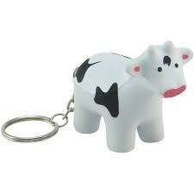
Voorkomen van stress
Onrust en frustratie leidt tot minder voeropname, agressief gedrag en lage weerstand.
Stress ontstaat door veranderingen
  Niet verplaatsen
  Rustig vee
  Mensen werken kalm en correct
  Voldoende voer, water, licht, lucht, rust, ruimte en gezondheid
  1 tot 3 weken voor het wennen aan nieuwe situaties
  Hitte stress zorgelijk omdat:
    Daalt voeropname
    Kans op pensverzuring
    Voorkomen van hittestress:
Notes:
Voorkomen van hittestress: ventileren, isolatie en schaduw, onbeperkt drinkwater, vernevelen

Slide 23
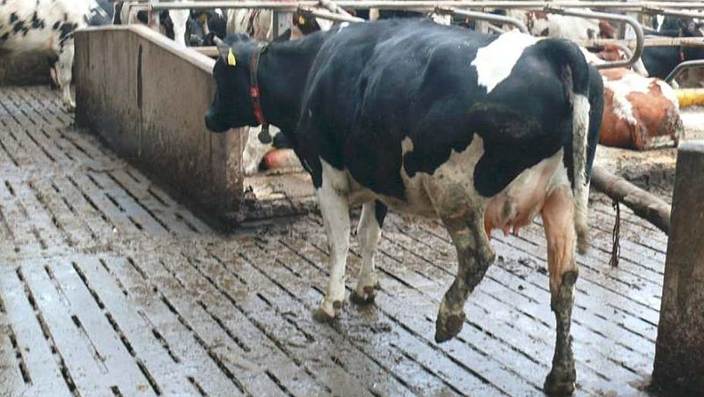
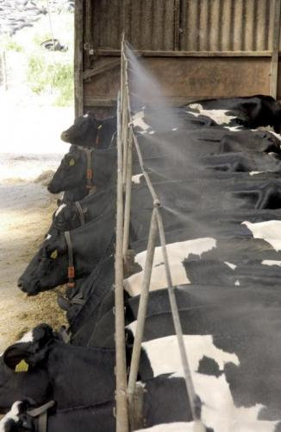
Wat zien we hier?
Notes:
Links: Kreupele koe leidt tot stress → verminderde voeropname → daling melkproductie & daling weerstand → kans op bijkomende ziektes
Rechts: Hittestress voorkomen/verminderen door vernevelen (pas op te extreme verneveling) Let wel: uitstekende ventilatie blijft belangrijk!

Slide 24
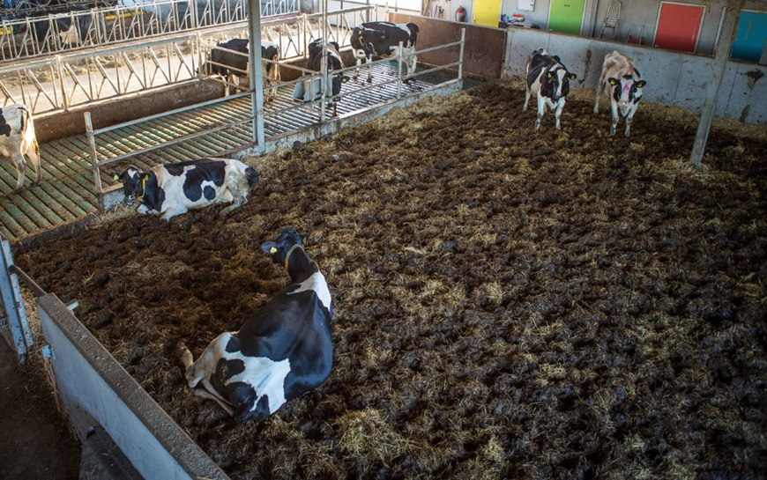
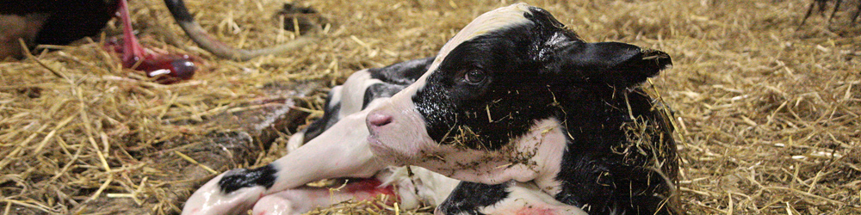
Het afkalfhok
Waar moet volgens jullie een afkalfhok aan voldoen?
Wat valt hier op?

Slide 25
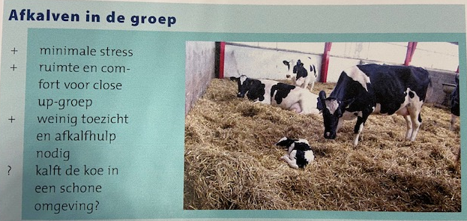
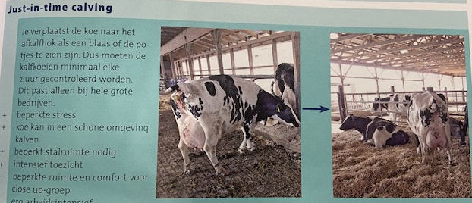
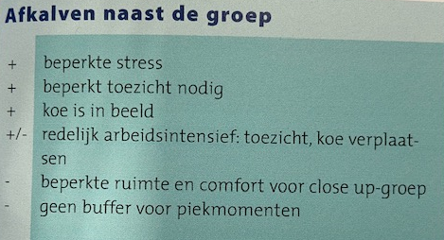
Mogelijkheden voor afkalven (zie blz 23 )

Slide 26

Aan de slag
Van droogstand naar Jongvee opfok (Teams → wikiwijs)
  2. Droogstand deel 1
  2. Droogstand deel 2
Opdrachten gezamenlijk na bespreken

Slide 27
Volgende week
Hoofdstuk 3 Afkalven

